Slide 1

Progetto di Data Science
Paolo Fiori e Zyril Errol Gatchalian

Slide 2
Dataset:
Police Killings
Fonte: FiveThirtyEight (github.com)

Slide 3
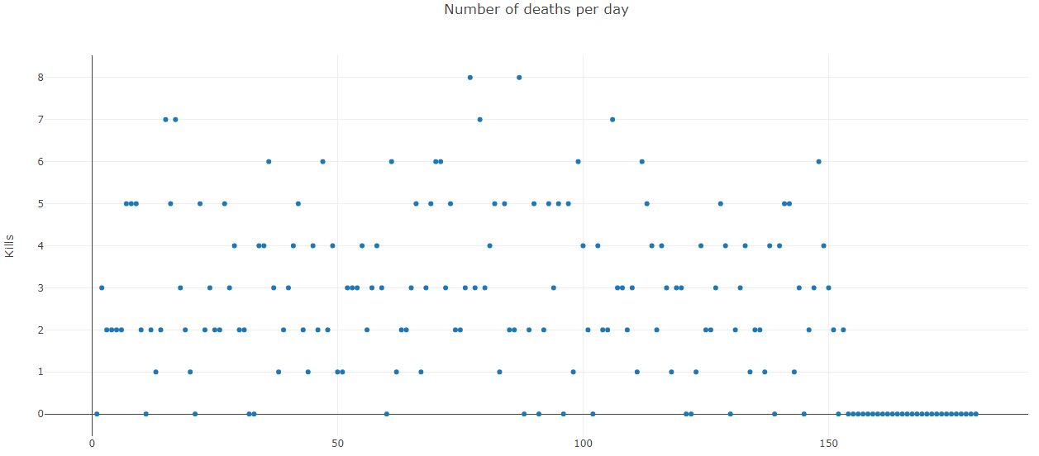
Studio delle morti per data

Slide 4
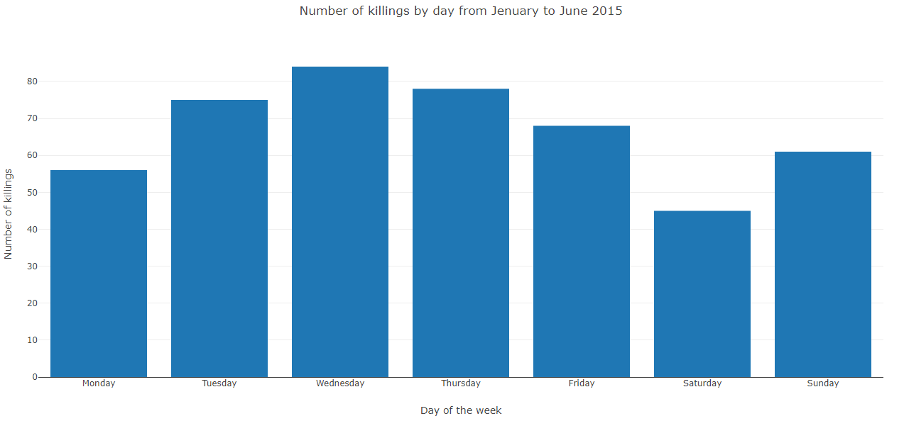
Studio delle morti per data

Slide 5
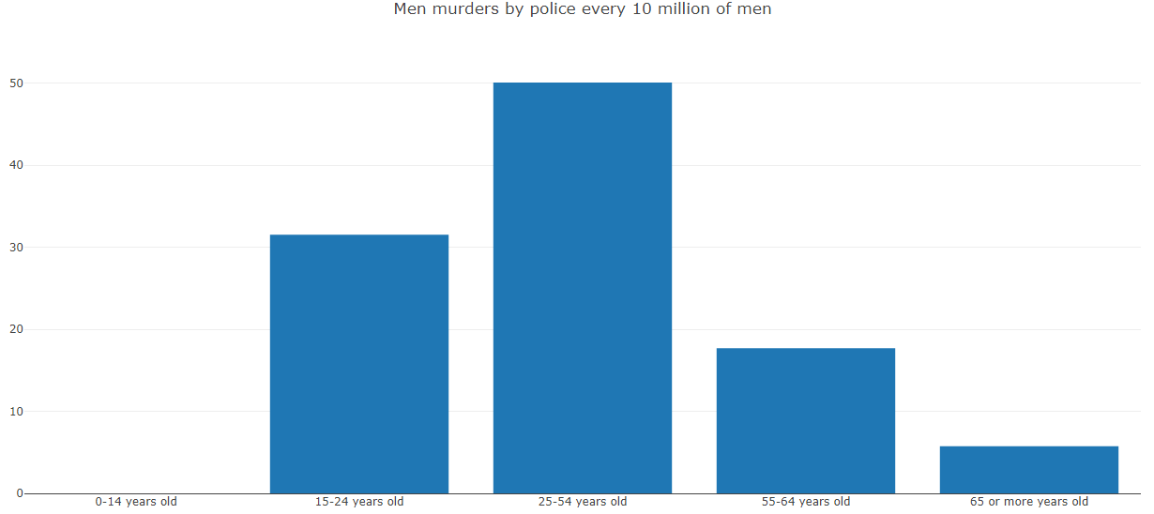
Studio delle morti per età (maschile)

Slide 6
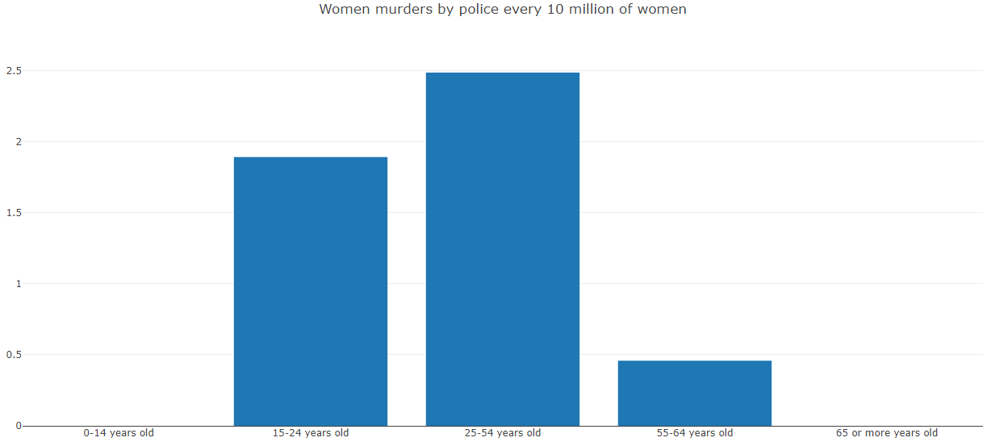
Studio delle morti per età (femminile)

Slide 7
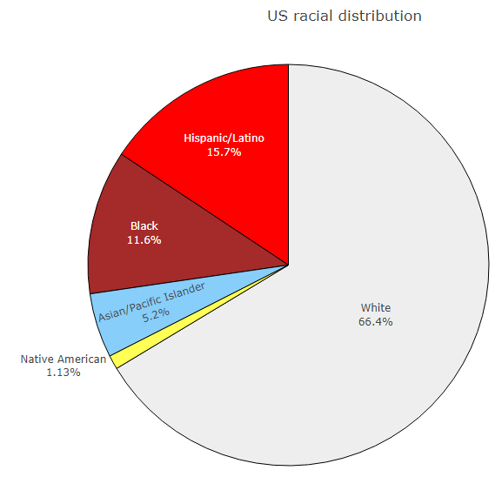
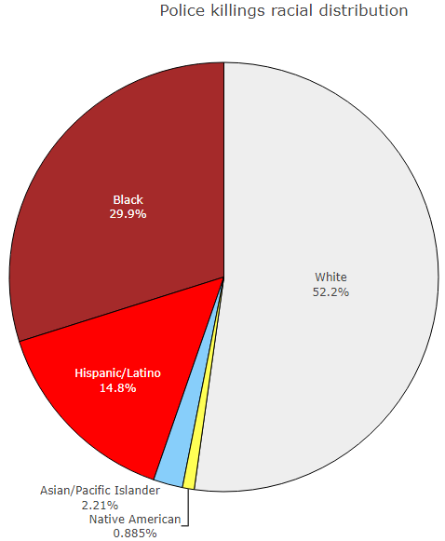
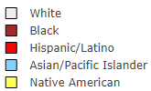
Studio delle morti per razza

Slide 8
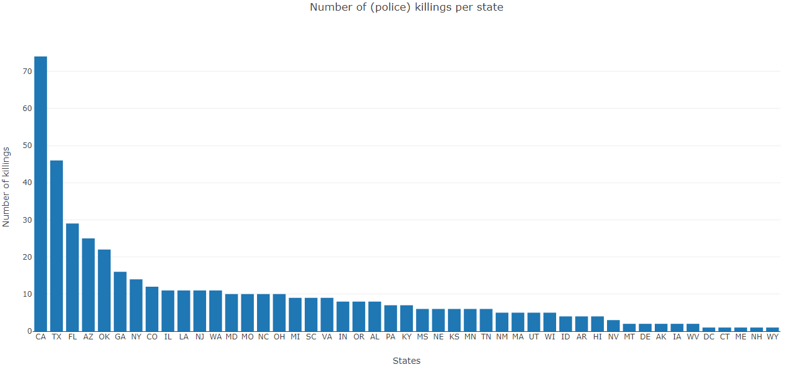
Studio delle morti per stato

Slide 9
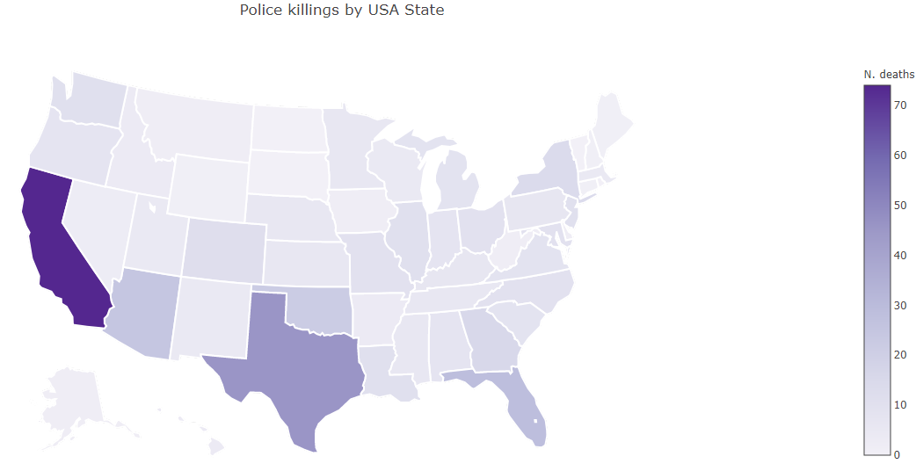
Studio delle morti per stato

Slide 10
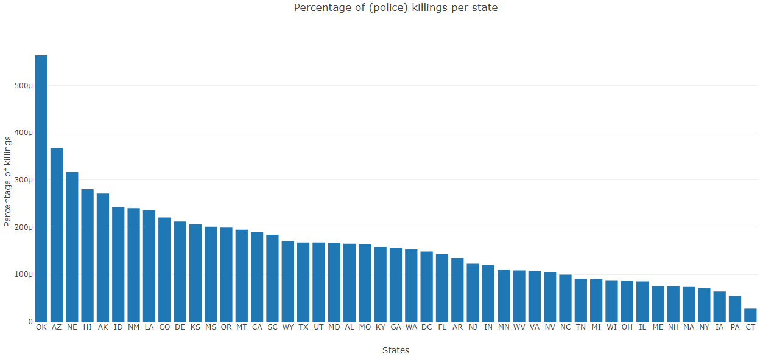
Studio delle morti per stato

Slide 11
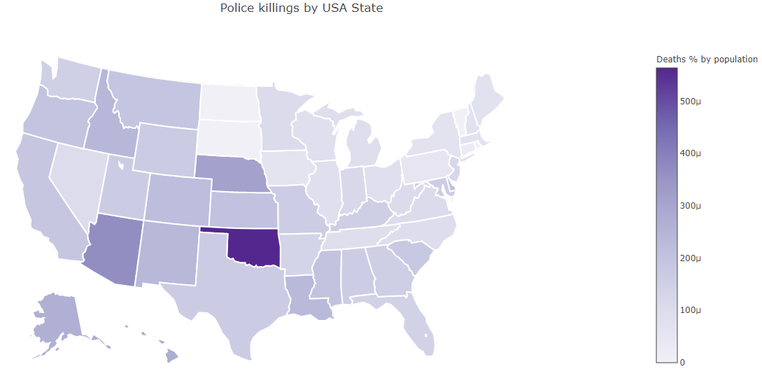
Studio delle morti per stato

